Slide 1
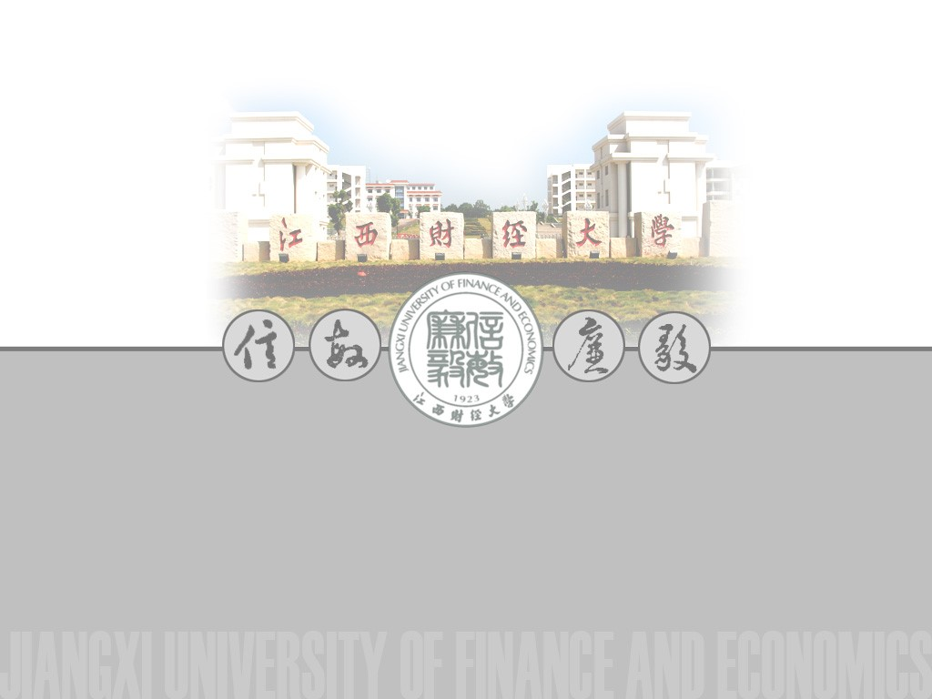
1.2 大数据概述
江西财经大学
财政大数据分析中心

Slide 2
提纲
1.1 大数据时代
1.2 大数据概念
1.3 大数据的影响
1.4 大数据可以做什么
1.5 大数据应用案例
1.6 大数据关键技术
1.7 大数据计算模式
1.8 大数据产业
目
录

Slide 3

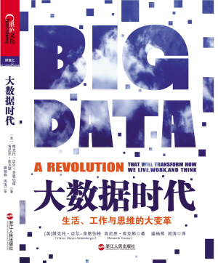
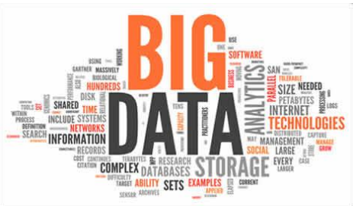
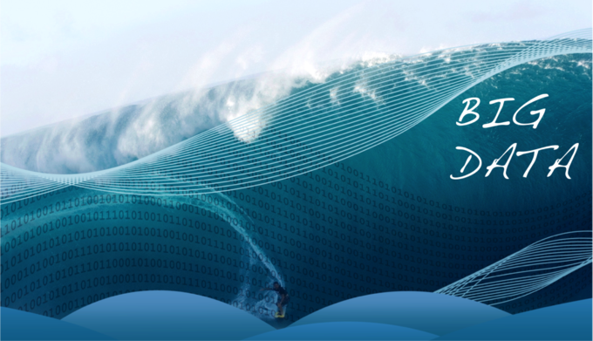
1.1大数据时代

Slide 4
大数据概念
大数据（big data），指无法在一定时间范围内用常规软件工具进行捕捉、管理和处理的数据集合，是需要新处理模式才能具有更强的决策力、洞察发现力和流程优化能力的海量、高增长率和多样化的信息资产。
Wikipedia：Big data is the term for a collection of data sets so large and complex that it becomes difficult to process using on-hand database management tools or traditional data processing applications.
……

Slide 5
大数据时代的背景
“大数据”的诞生：依赖于信息科技的飞速发展
半个世纪以来，随着计算机技术全面融入社会生活，信息爆炸已经积累到了一个开始引发变革的程度。它不仅使世界充斥着比以往更多的信息，而且其增长速度也在加快。信息爆炸的学科如天文学和基因学，创造出了“大数据”这个概念。如今，这个概念几乎应用到了所有人类智力与发展的领域中。
facebook
…
社交网络
淘宝、ebuy
…
电子商务
微博、Apps
…
移动互联
21世纪是数据信息大发展的时代，移动互联、社交网络、电子商务等极大拓展了互联网的边界和应用范围，各种数据正在迅速膨胀并变大。
互联网（社交、搜索、电商）、移动互联网（微博）、物联网（传感器，智慧地球）、车联网、GPS、医学影像、安全监控、金融（银行、股市、保险）、电信（通话、短信）都在疯狂产生着数据。
Notes:
来自《大数据时代》P008；
*：可参考2008年9月4日《自然》推出的名为“大数据”的专刊。
拓展介绍：
1.存储设备容量不断增加：IBM在1956年生成的商业硬盘，容量5M，大小有冰箱那么大。对比现在的
2.CPU处理能力大幅度提升：在2013年之前很长时间，cpu性能增长遵循“摩尔定律”即每18个月性能翻倍，且价格减半
3.网络宽带不断增加：从2G到3G到4G

Slide 6
1.1.1第三次信息化浪潮
根据IBM前首席执行官郭士纳的观点，IT领域每隔十五年就会迎来一次重大变革
表1-1 三次信息化浪潮
信息化浪潮 | 发生时间 | 标志 | 解决问题 | 代表企业
第一次浪潮 | 1980年前后 | 个人计算机 | 信息处理 | Intel、AMD、IBM、苹果、微软、联想、戴尔、惠普等
第二次浪潮 | 1995年前后 | 互联网 | 信息传输 | 雅虎、谷歌、阿里巴巴、百度、腾讯等
第三次浪潮 | 2010年前后 | 物联网、云计算和大数据 | 信息爆炸 | 将涌现出一批新的市场标杆企业
Notes:
1.IBM前首席执行官郭士纳提出IT领域每15年会迎来一次重大变革。.
第一次信息化浪潮在1980年后，个人计算机出现，解决了信息处理的问题。涌现企业：Intel/AMD/IBM/苹果、微软、联想、dell、惠普等
第二次信息化浪潮在1995年后，出现互联网，解决信息传送问题，涌现企业阿里巴巴、百度、腾讯、雅虎、Google等
第三次信息化浪潮在2010年后，物联网、云计算和大数据兴起，人类正式进入大数据爆炸时代。将涌现
===》随着信息科技的飞速发展，随着web2.0出现，大数据产生模式从运营式系统阶段到用户原创内容阶段，随着物联网出现，大数据产生进入到感知式阶段。数据呈现爆发式增长===》人类进入大数据爆炸时代
综上所述：人类进入了第二次数据爆炸时代（第一次是在印刷术和造纸术发明的时代）

Slide 7
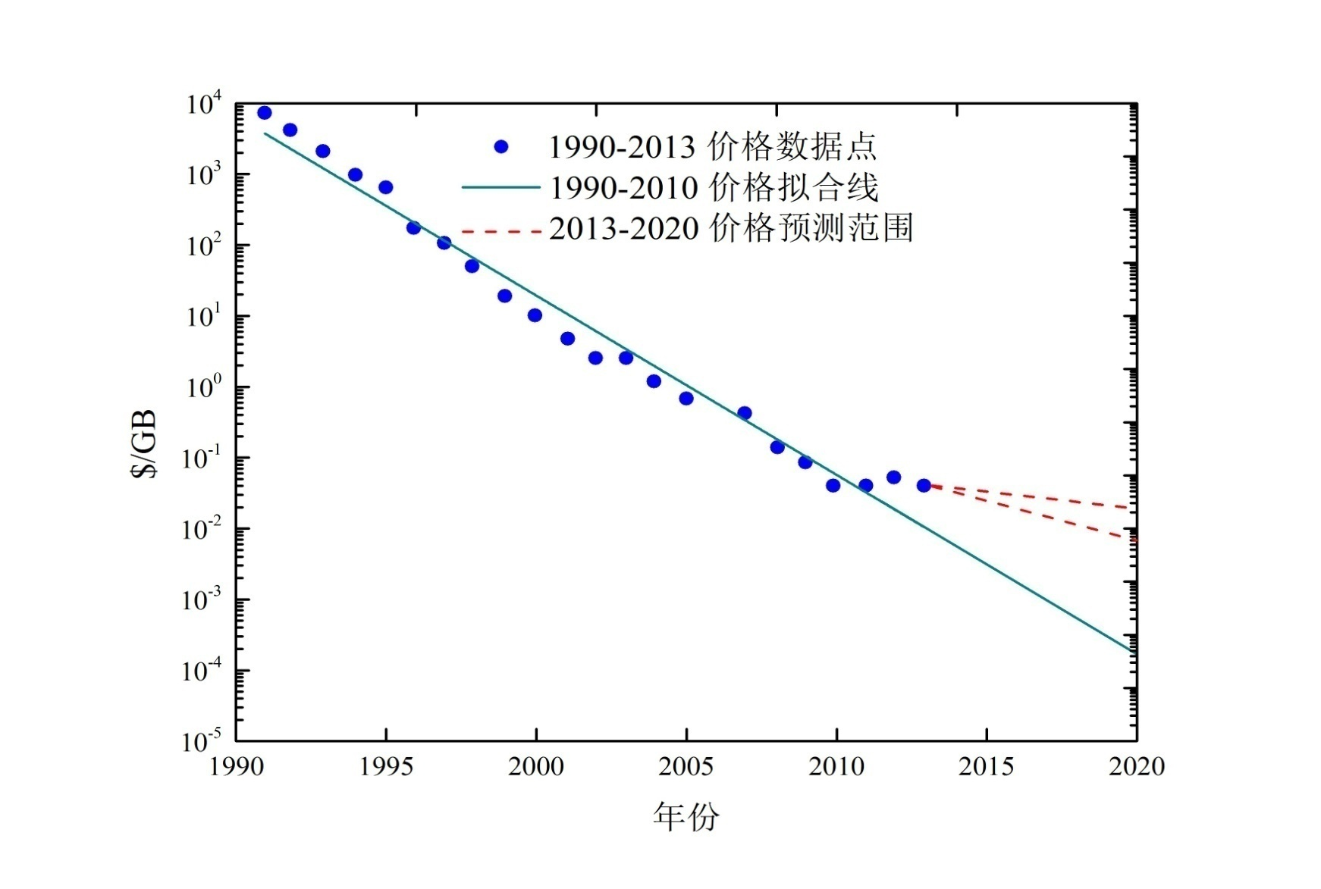
1.1.2信息科技为大数据时代提供技术支撑
1. 存储设备容量不断增加
图1-1 存储价格随时间变化情况

Slide 8
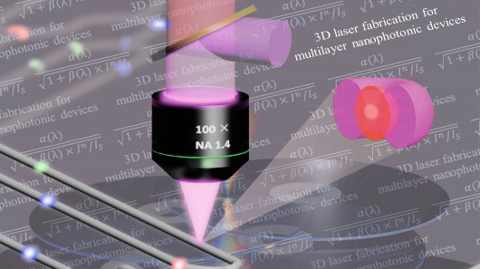
1.2信息科技为大数据时代提供技术支撑
来自斯威本科技大学（Swinburne University of Technology）的研究团队，在2013年6月29日刊出的《自然通讯（Nature Communications）》杂志的文章中，描述了一种全新的数据存储方式，可将1PB（1024TB）的数据存储到一张仅DVD大小的聚合物碟片上。

Slide 9
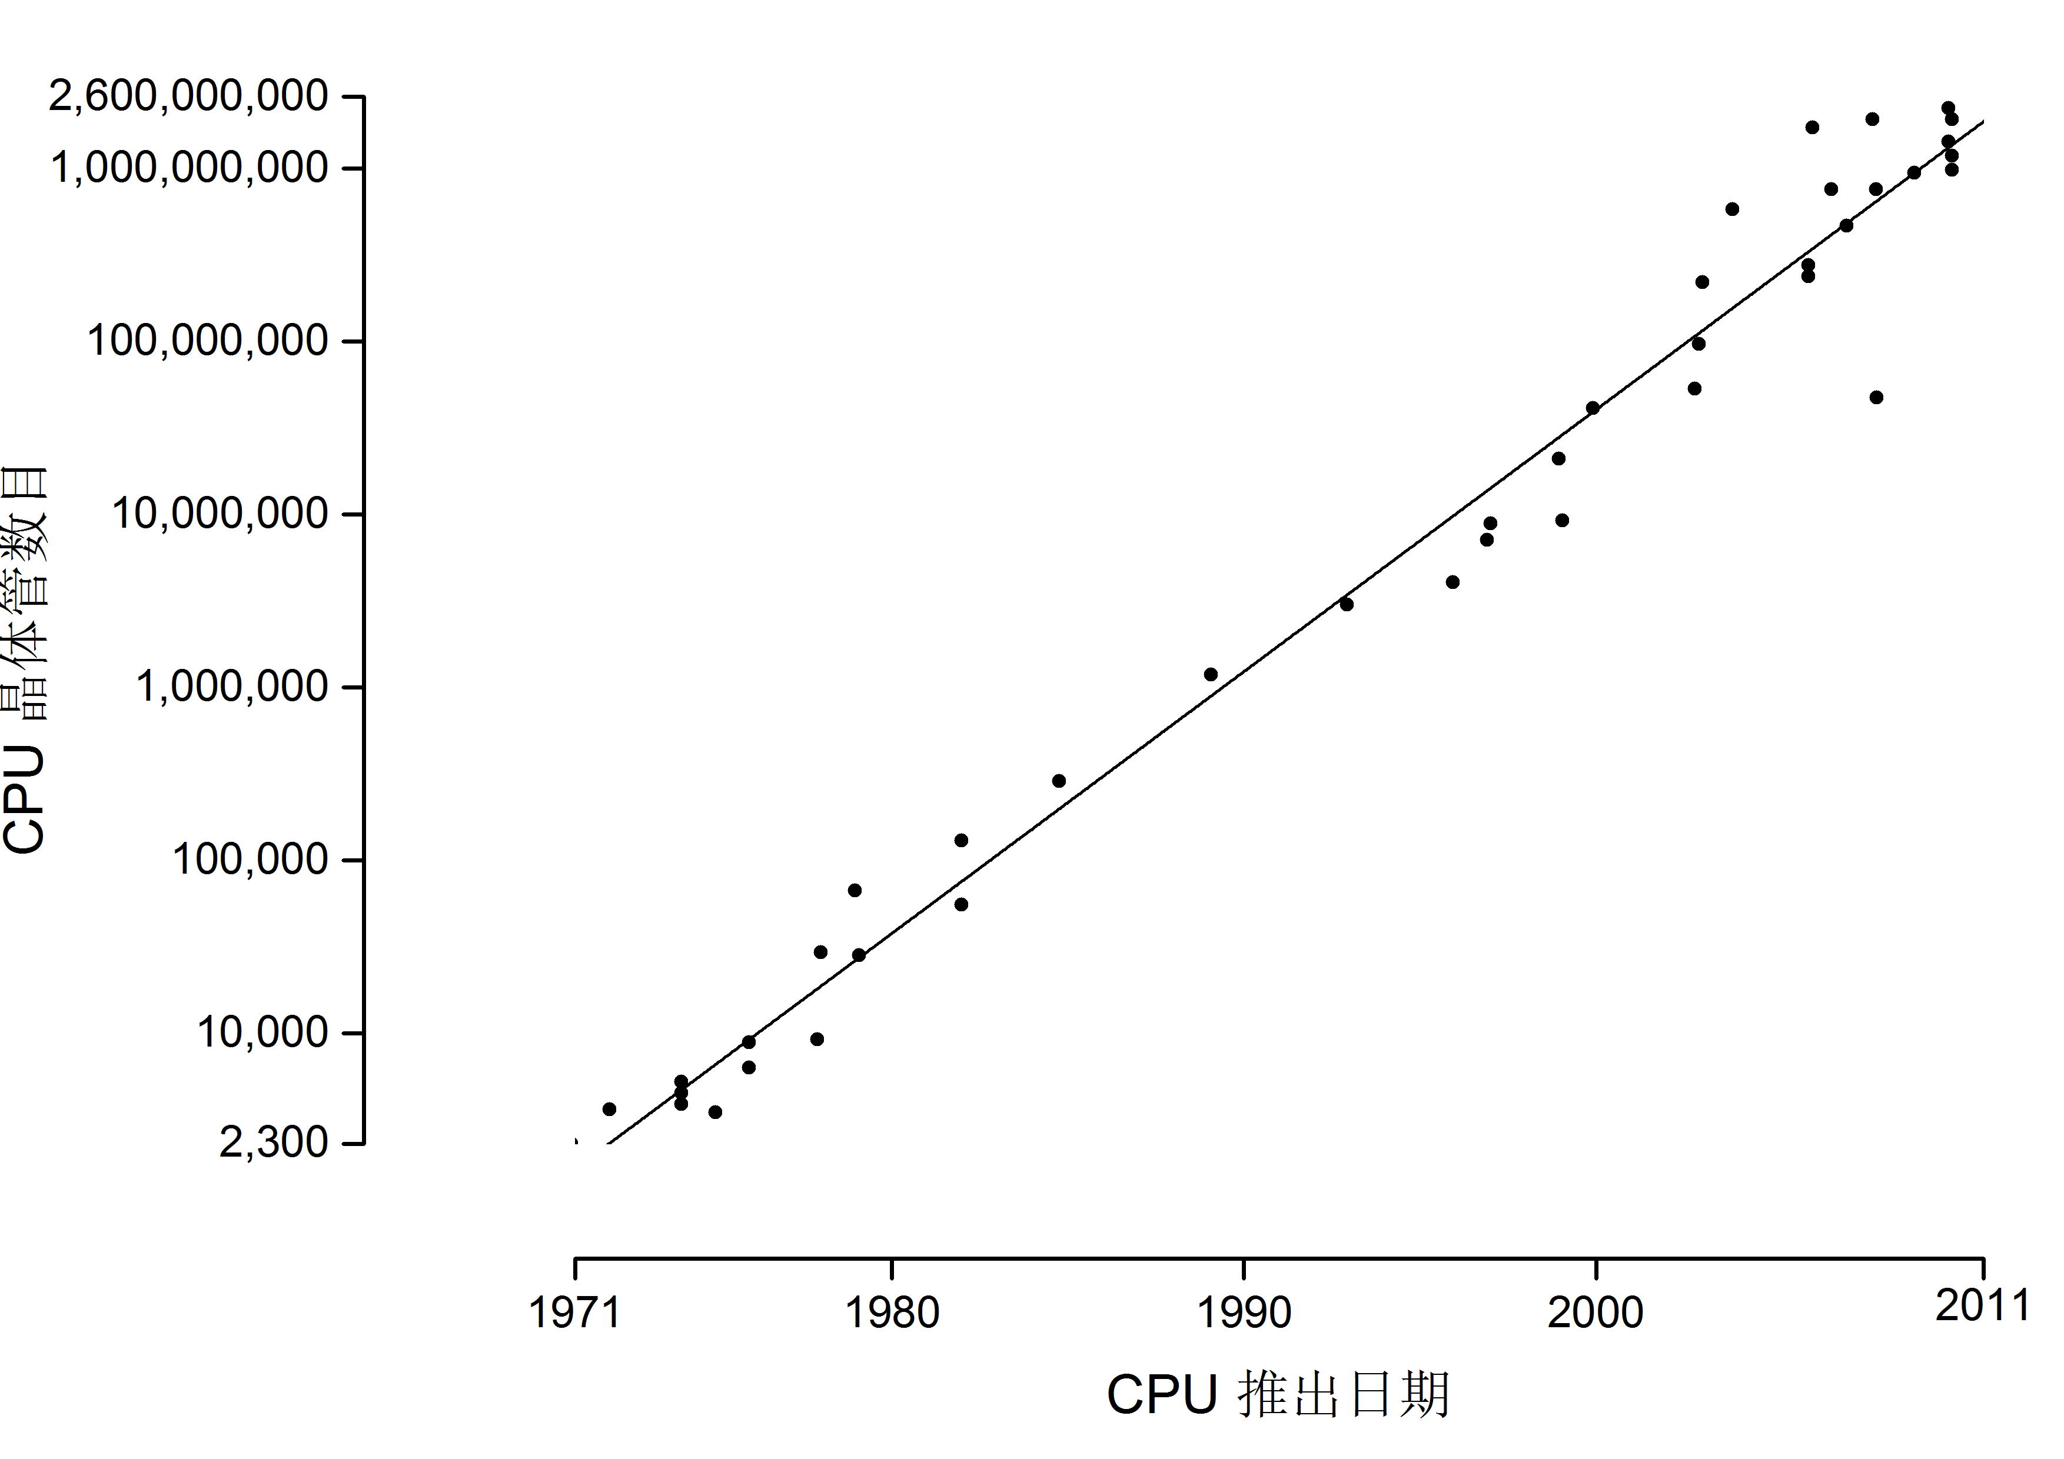
1.1.2信息科技为大数据时代提供技术支撑
2. CPU处理能力大幅提升
图1-3 CPU晶体管数目随时间变化情况

Slide 10
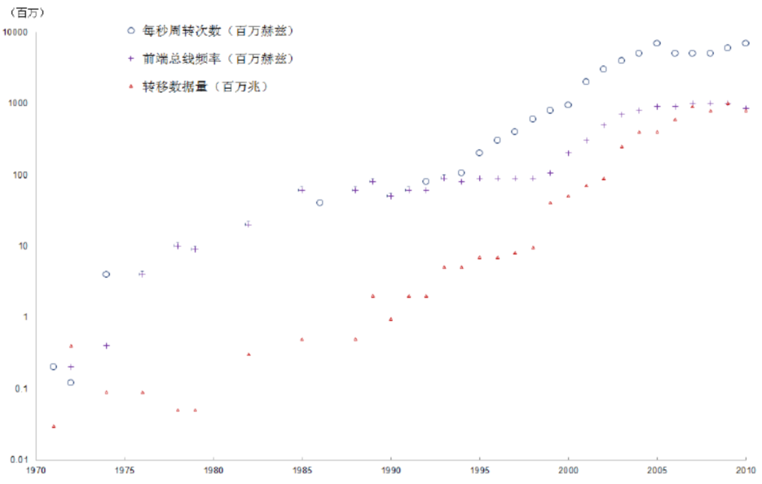
1.1.2信息科技为大数据时代提供技术支撑
3. 网络带宽不断增加
图1-4 网络带宽随时间变化情况

Slide 11
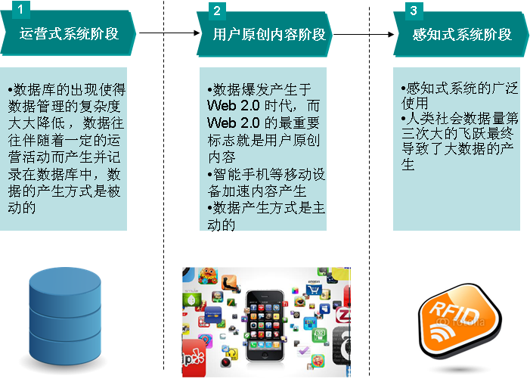
1.1.3数据产生方式的变革促成大数据时代的来临
图1-5 数据产生方式的变革

Slide 12
1.1.4 大数据的发展历程
表1-2 大数据发展的三个阶段
阶段 | 时间 | 内容
第一阶段：萌芽期 | 上世纪90年代至本世纪初 | 随着数据挖掘理论和数据库技术的逐步成熟，一批商业智能工具和知识管理技术开始被应用，如数据仓库、专家系统、知识管理系统等。
第二阶段：成熟期 | 本世纪前十年 | Web2.0应用迅猛发展，非结构化数据大量产生，传统处理方法难以应对，带动了大数据技术的快速突破，大数据解决方案逐渐走向成熟，形成了并行计算与分布式系统两大核心技术，谷歌的GFS和MapReduce等大数据技术受到追捧，Hadoop平台开始大行其道
第三阶段：大规模应用期 | 2010年以后 | 大数据应用渗透各行各业，数据驱动决策，信息社会智能化程度大幅提高

Slide 13
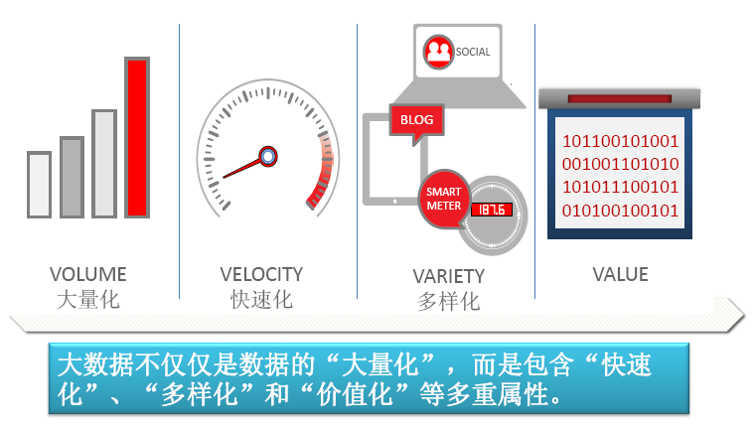
1.2大数据概念
Notes:
第一V就是Volume，量比较大，我们有一些用户化每秒就要进入很多数据，很多客户内部都有几批数据，还有下面淘宝都是几PB数据，所以PB化将是比较常态的情况。
非结构化数据的超大规模和增长，占总数据量的80~90%，比结构化数据增长快10倍到50倍，是传统数据仓库的10倍到50倍。
第二V是Variety，海量数据有不同格式，第一种是结构化，我们常见的数据，还有半结据化网页数据，还有非结构化视频音频数据。而且这些数据化他们处理方式是比较大的。
很多不同形式（文本、图像、视频、机器数据），无模式或者模式不明显，不连贯的语法或句义。
第三个是Velocity.处理速度快。1分钟淘宝可以卖掉6W商品、人人网可以访问30W次,Facebook产生600W次浏览。谷歌满足上万用户操作PB级数据，并且可以在2~3秒内完成PB级别数据查询。
因为数据化会存在时效性，需要快速处理，并得到结果出来。比如说，一些电商数据，今天的信息不处理没有结果化，将会影响到今天捕获很多商业决策。 立竿见影而非事后见效
第四个是Value：大量的不相关信息，不经过处理则价值较低，属于价值密度底的数据海量数据分析非常复杂，使得过去靠单纯基于关系数据库BI已经不是太适合了。所以，可能需要新的创新。

Slide 14
1.2.1 数据量大
根据IDC作出的估测，数据一直都在以每年50%的速度增长，也就是说每两年就增长一倍（大数据摩尔定律）
人类在最近两年产生的数据量相当于之前产生的全部数据量
预计到2020年，全球将总共拥有35ZB的数据量，相较于2010年，数据量将增长近30倍

Slide 15
1.2.2 数据类型繁多
大数据是由结构化和非结构化数据组成的
10%的结构化数据，存储在数据库中
90%的非结构化数据，它们与人类信息密切相关
科学研究
–基因组
–LHC 加速器
–地球与空间探测
企业应用
–Email、文档、文件
–应用日志
–交易记录
Web 1.0数据
–文本
–图像
–视频
Web 2.0数据
–查询日志/点击流
–Twitter/ Blog / SNS
–Wiki

Slide 16
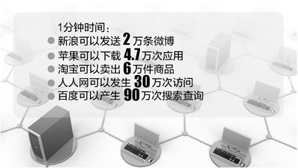
1.2.3 处理速度快
从数据的生成到消耗，时间窗口非常小，可用于生成决策的时间非常少
1秒定律：这一点也是和传统的数据挖掘技术有着本质的不同

Slide 17
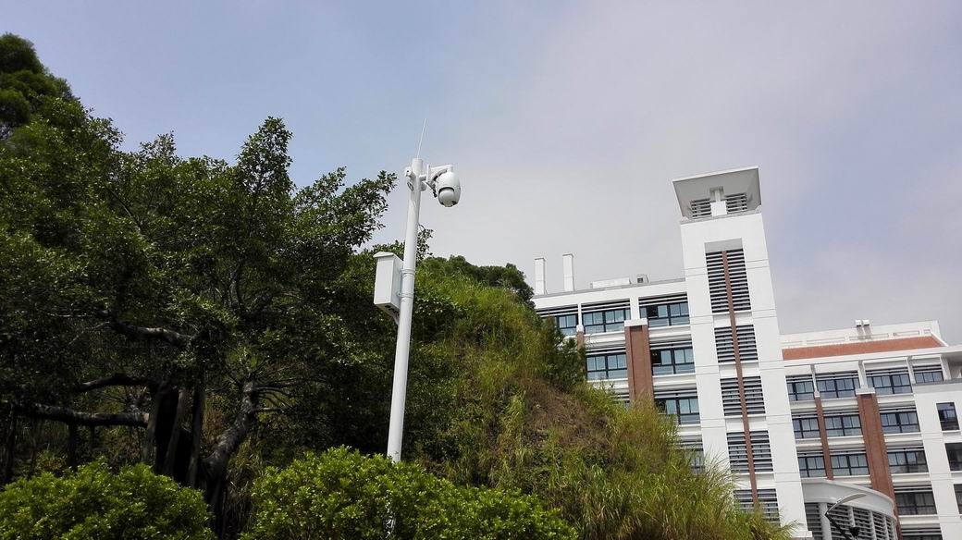
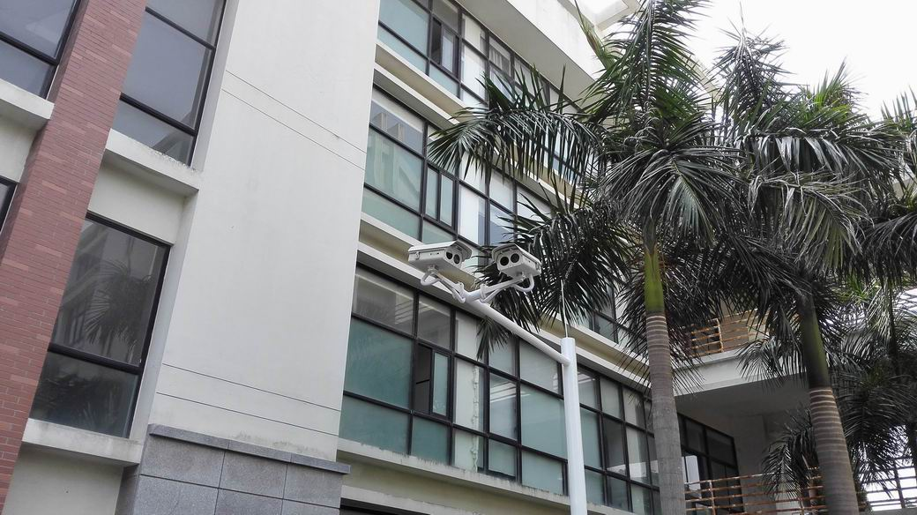
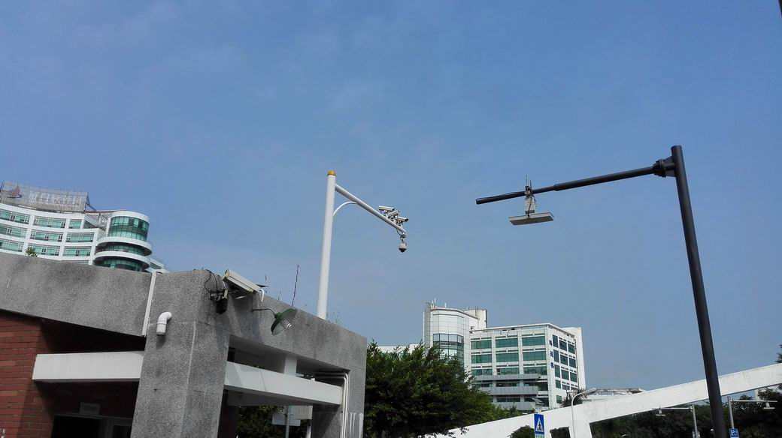
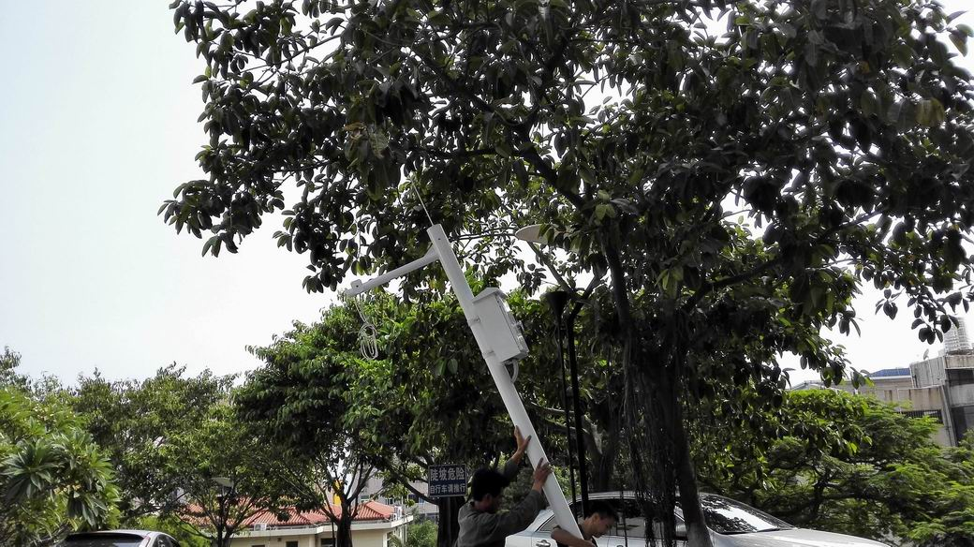
1.2.4 价值密度低
价值密度低，商业价值高
以视频为例，连续不间断监控过程中，可能有用的数据仅仅有一两秒，但是具有很高的商业价值
继续装ing

Slide 18
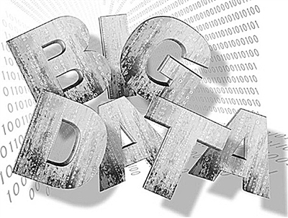
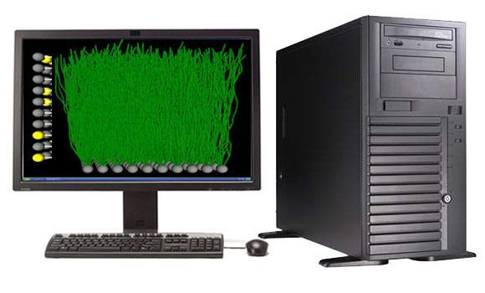
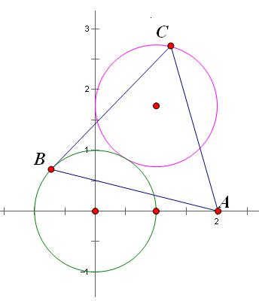
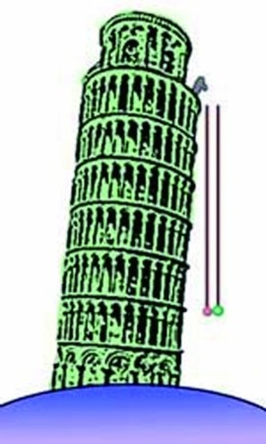
1.3大数据的影响
图灵奖获得者、著名数据库专家Jim Gray 博士观察并总结人类自古以来，在科学研究上，先后历经了实验、理论、计算和数据四种范式
实验
理论
计算
数据
Notes:
实验：1950.伽利略.两个铁球同时着地
理论：牛顿力学定律
计算：1946年第一台计算机诞生，开始依赖计算机的计算能力解决问题
数据：一切以数据为中心、从数据中发现问题、解决问题、真正体现大数据价值。

Slide 19
1.3大数据的影响
在思维方式方面，大数据完全颠覆了传统的思维方式：
全样而非抽样
效率而非精确
相关而非因果
Notes:
处理速度快，PB级数据2到3秒，故采用全样更准确
计算效率要高，采用分布式计算
根据相关性进行推荐

Slide 20
1.3大数据的影响
在社会发展方面，大数据决策逐渐成为一种新的决策方式，大数据应用有力促进了信息技术与各行业的深度融合，大数据开发大大推动了新技术和新应用的不断涌现
在就业市场方面，大数据的兴起使得数据科学家成为热门职业
在人才培养方面，大数据的兴起，将在很大程度上改变中国高校信息技术相关专业的现有教学和科研体制

Slide 21
1.4大数据可以做什么
大数据
可以做什么
1
大数据让政府治理更精准透明
2
大数据让经济治理更有效
3
大数据让公共服务更智慧
4
大数据让商业创新更迅猛

Slide 22
1.4大数据可以做什么
1.大数据让政府治理更精准透明
精准预测
舆情监测
大数据
智慧治理
风险预警
“主观主义”“经验主义”
迈向“数据驱动”的精准治理方式

Slide 23
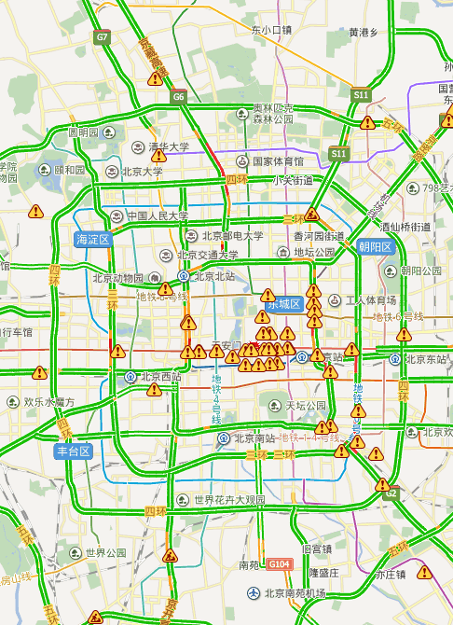
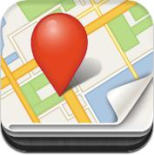
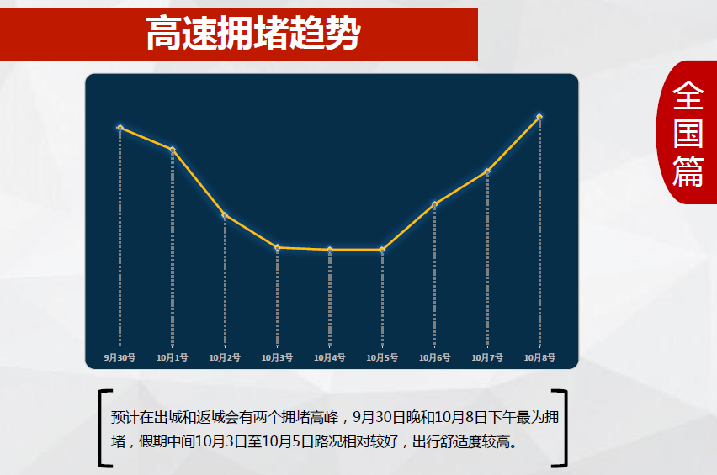
1.4大数据可以做什么
1.大数据让政府治理更精准透明
用户去目的地前，用百度地图搜索地点和规划路线
1
百度地图通过分析大量数据，预测相关地点的人流量
2
百度地图
提前1—2小时对即将
到来的风险进行预警
3
避免如上海外滩踩踏事件一类悲剧再度发生

Slide 24
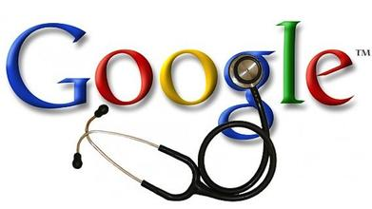
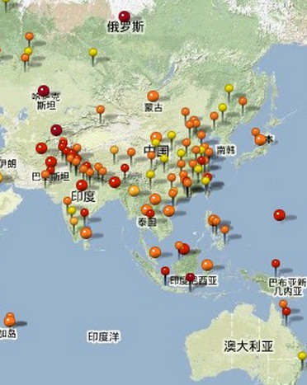
1.4大数据可以做什么
1.大数据让政府治理更精准透明
谷歌流感趋势
谷歌工程师认为，搜索流感信息的人数与实际患病人数之间存在密切关联。
设计人员编入流感关键词，如温度计、流感症状、肌肉疼痛、胸闷等
只要用户输入这些关键词，系统就会展开跟踪分析，创建地区流感图表和流感地图
预测出世界上
不同国家和地区的
流感传播情况
2009年，甲型H1N1流感暴发的几周前，“谷歌流感趋势”成功预测了流感在美国境内的传播，其分析结果甚至具体到特定的地区和州，并非常及时，令公共卫生官员备感震惊。而传统上，美国疾病控制中心要在流感暴发一两周之后才可以做到这些。
谷歌一周疫情报告

Slide 25
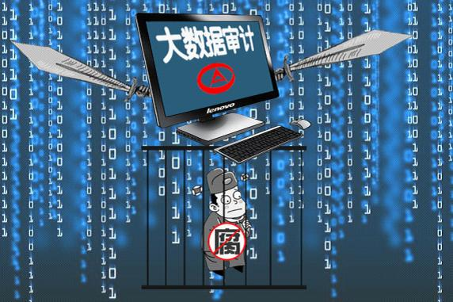
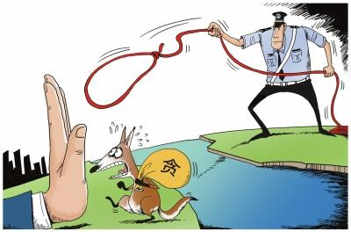
1.4大数据可以做什么
1.大数据让政府治理更精准透明
大数据“第三只眼”
使政府治理更加透明化，打造阳光政府
反腐倡廉
反应各地区的腐败轻重程度、廉洁指数、
市民抱怨度、市民对政府的满意度等
网民搜索反腐关键词

Slide 26

1.4大数据可以做什么
2.大数据让经济治理更有效
推导宏观大趋势
判断经济形势可以通过把海量的微观主体的行为进行加总分析，从而推导出宏观大趋势的好坏。
降低银行
坏账率
银行通过贷款对象的大数据特征可以推测出对方违约的可能性，从而减少可能的损失。
打击
假冒伪劣
打击假冒伪劣、建设“信用中国”也不再需要消耗大量人力物力，大数据将使危害市场秩序的行为无处遁形。
经济治理领域是大数据创新应用的沃土
大数据是提高经济治理质量的有效手段
提高
生产效率
大数据与物联网技术相结合，可以推动企业做出最优决策，帮助企业提高生产效率。

Slide 27
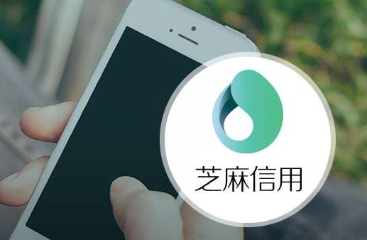
1.4大数据可以做什么
2.大数据让经济治理更有效
支付宝网购
相关行为数据
政府已经开放
的外部数据
天猫
工商
水费
电费
淘宝
公安
学历
内部数据
外部数据
…
…
…
淘宝电影
学籍
芝麻信用分高
支付宝“芝麻信用”——
“芝麻信用分”，授权开通后，每个支付宝用户都可以看到自己的芝麻信用分。分数越高代表信用程度越好，违约可能性越低。
租车、住酒店无押金
签证无需财产证明
…
芝麻信用分低
找不到工作
租不到房子
贷不到款
…

Slide 28
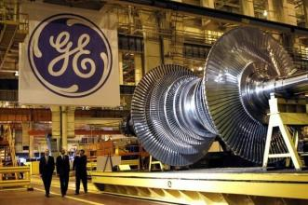
1.4大数据可以做什么
2.大数据让经济治理更有效
传感器监控、记录生产过程中的温度、气压、湿度、生产配料、能耗等数据
工厂的管理人员通过
随身携带的iPad
获取这些数据
3
2
1
4
2012年7月，通用电器公司投资1.7亿美元在纽约州斯克内克塔迪市开设了一家电池工厂。
1.6万平方米的厂房内安装了1万个传感器，分布在各条生产线上
第一时间发现问题，对生产进行监督和调整，提高生产效率，减少成本损失

Slide 29
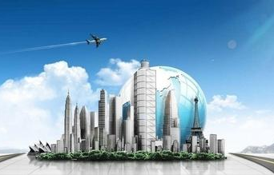
1.4大数据可以做什么
3.大数据让公共服务更智慧
智慧
服务
智慧
教育
智慧
家居
智慧
旅游
…
智慧
医疗
智慧
社区
在公共服务领域，基于大数据的智能服务系统，将会极大提升人们的生活体验。人们享受的一切公共服务将在数字空间中以新的模式重新构建。
智慧
出行
智慧
物流

Slide 30

1.4大数据可以做什么
3.大数据让公共服务更智慧
高德公司基于位置服务大数据的能力，与乌镇、古北水镇两家旅游公司合作，上线了全国首个“智慧景区”服务，解决游客在景区容易遇到的迷路、拥堵、排队等问题。
地图
渲染
分类
筛选
导游
语音
智慧
景区
高德在地图上增加游览车、游船的
线路地址，增加了重要景点的渲染图
商店、卫生间
餐厅、灯景区
重要地点信息
一目了然
当游客走到某个对应景点附近，导游语音会自动播放
引入热力图，游客可以看到该处游客人数的多少，合理安排游览时间
高德导航

Slide 31

1.4大数据可以做什么
3.大数据让公共服务更智慧
医疗机构以
利用Watson
规范医疗费用
在医疗、医药
行业可以帮助做复杂疾病的诊断和数据分析
超级计算机
Watson
利用认知计算技术缩短治疗方案制定周期
基于大数据技术，有朝一日，机器的诊疗准确率甚至可能超过人类历史上最有名的名医。
帮助分析疾病风险，保证理赔过程的合规性、合理性，
防止滥用和欺诈

Slide 32
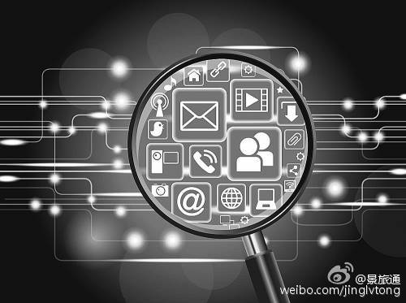
1.4大数据可以做什么
4.大数据让商业创新更迅猛
商业领域变革
未来，无论是在中国，还是在世界其他国家，数据密集型产业将成为发展最快的产业。拥有数据最多的公司将迅速崛起为这个时代的领军公司。

Slide 33
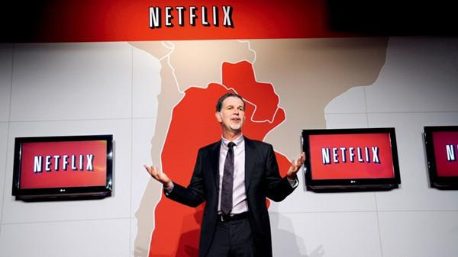
1.4大数据可以做什么
4.大数据让商业创新更迅猛
01
收集
用大数据拍自制剧
收集该网站上用户每天产生的行为，如收藏、推荐、回放、暂停等，还包括用户的搜索请求等。
02
预测
分析出凯文·史派西、大卫·芬奇和“BBC出品”这三种元素结合在一起的电视剧产品将会大火。
北美最大的付费订阅视频网站——Netflix
2012年，Netflix准备推出自制剧。不过在决定拍什么、怎么拍上，Netflix推出了自己的秘密武器——大数据。
03
拍摄
融合三者拍摄了一部《纸牌屋》，结果大获成功，成为了2013年全球最火的美剧。

Slide 34
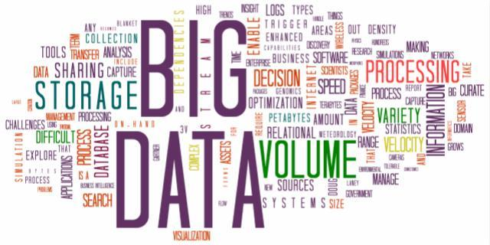
1.5大数据应用案例
1.5 大数据应用案例

Slide 35
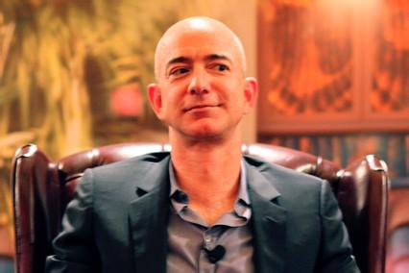
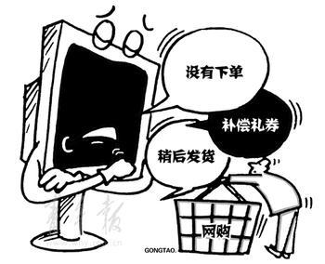
1.5大数据应用案例
大数据+消费
亚马逊 “预测式发货”的新专利，可以通过对用户数据的分析，在他们还没有下单购物前，提前发出包裹。
这项技术可以缩短发货时间，从而降低消费者前往实体店的冲动。从下单到收货之间的时间延迟可能会降低人们的购物意愿，导致他们放弃网上购物。
亚马逊为了决定要运送哪些货物，亚马逊可能会参考之前的订单、商品搜索记录、愿望清单、购物车，甚至包括用户的鼠标在某件商品上悬停的时间。
35

Slide 36

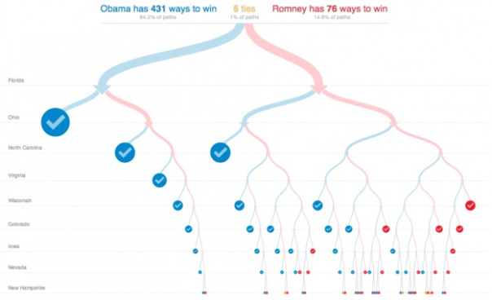
1.5大数据应用案例
大数据+政治
在筹备过程中，奥巴马背后的数据分析团队一直在收集、存储和分析选民数据。
在这次的大选中，奥巴马竞选阵营的高级助理们决定将参考这一团队所得出的数据分析结果来制定下一步的竞选方案。利用在竞选中可获得的选民行动、行为、支持偏向方面的大量数据。
比如，在东海岸找到一位对女性群体具备相同号召力的名人，从而复制“克鲁尼效应”并为奥巴马筹集竞选资金。
“Twitter的政治指数”提供了一个衡量社会化媒体平台的用户如何评价候选人的方式。奥巴马积极的情绪指数是59，而罗姆尼的只有53。
36
Notes:
苏格兰的心理学家发现，妇女在经济上变得愈独立，她们就愈需要年长、富有魅力的男性伙伴。

Slide 37
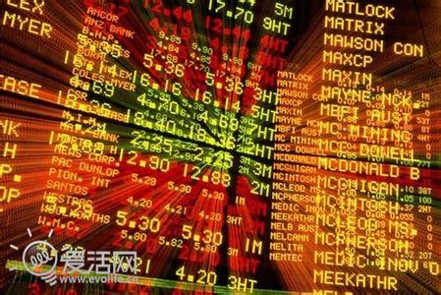
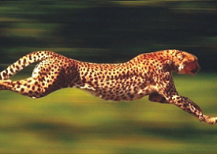
1.5大数据应用案例
大数据+金融交易
量化交易，程序化交易，高频交易是大数据应用比较多的领域。
全球2/3的股票交易量是由高频交易所创造的，参与者总收益每年高达80亿美元。
其中，大数据算法被用来作出交易决定。现在，大多数股权交易都是通过大数据算法进行，这些算法越来越多地开始考虑社交媒体网络和新闻网站的信息来在几秒内做出买入和卖出的决定。
当一个产品可以在多个交易所交易时，会形成不同的定价，在这当中，谁能够最快地捕捉到同一个产品在不同交易所之间的显著价差，谁就能捕捉到瞬间套利机会，技术成为了重要因素。
37

Slide 38

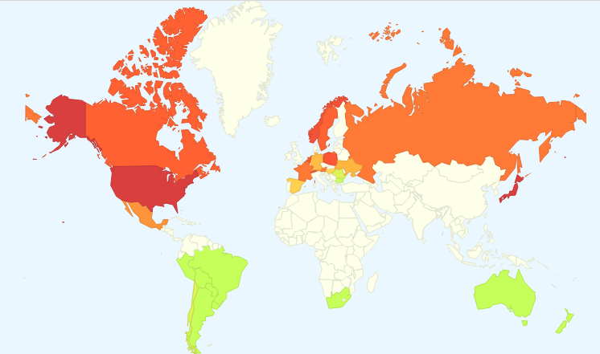
1.5大数据应用案例
大数据+医疗
谷歌基于每天来自全球的30 多亿条搜索指令设立了一个系统，这个系统在2009 年甲流爆发之前就开始对美国各地区进行“流感预报”，并推出了“谷歌流感趋势”服务。
谷歌在这项服务的产品介绍中写道：搜索流感相关主题的人数与实际患有流感症状的人数之间存在着密切的关系。虽然并非每个搜索“流感”的人都患有流感，但谷歌发现了一些检索词条的组合并用特定的数学模型对其进行分析后发现，这些分析结果与传统流感监测系统监测结果的相关性高达97%。
这也就表示，谷歌公司能做出与疾控部门同样准确的传染源位置判断，并且在时间上提前了一到两周。
38

Slide 39
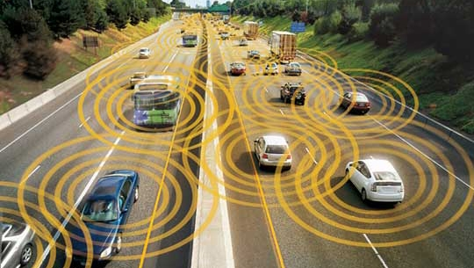
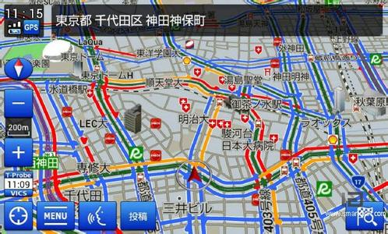
1.5大数据应用案例
大数据+交通
UPS最新的大数据来源是安装在公司4.6万多辆卡车上的远程通信传感器，这些传感器能够传回车速、方向、刹车和动力性能等方面的数据。收集到的数据流不仅能说明车辆的日常性能，还能帮助公司重新设计物流路线。
大量的在线地图数据和优化算法，最终能帮助UPS实时地调配驾驶员的收货和配送路线。该系统为UPS减少了8500万英里的物流里程，由此节约了840万加仑的汽油。
39

Slide 40

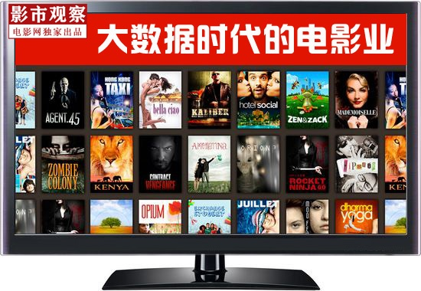
1.5大数据应用案例
大数据+文化传媒
Netflix是美国最具影响力的影视网站之一。Netflix成功之处在于其强大的推荐系统Cinematch，该系统基于用户视频点播的基础数据如评分、播放、快进、时间、地点、终端等，通过数据分析，计算出用户可能喜爱的影片，并为他提供定制化的推荐。
Netflix发布的数据显示，用户在Netflix上每天产生3000多万个行为，比如暂停、回放或者快进，同时，用户每天还会给出400万个评分，以及300万次搜索请求。
Netflix发现，其用户中有很多人仍在点播1991年BBC经典老片《纸牌屋》，这些观众中许多人喜欢大卫·芬奇，观众大多爱看奥斯卡得主凯文·史派西的电影，由此Netflix邀请大卫·芬奇为导演，凯文·史派西为主演翻拍了《纸牌屋》这一政治题材剧。2013年2月《纸牌屋》上线后，用户数增加了300万，达到2920万。
40

Slide 41

1.5大数据应用案例
大数据+航空
Farecast 已经拥有惊人的约2 000 亿条飞行数据记录。用来推测当前网页上的机票价格是否合理。作为一种商品，同一架飞机上每个座位的价格本来不应该有差别。但实际上，价格却千差万别，其中缘由只有航空公司自己清楚。 Farecast预测当前的机票价格在未来一段时间内会上涨还是下降。这个系统需要分析所有特定航线机票的销售价格并确定票价与提前购买天数的关系。
Farecast 票价预测的准确度已经高达75 ％，使用Farecast 票价预测工具购买机票的旅客，平均每张机票可节省50 美元。
41

Slide 42
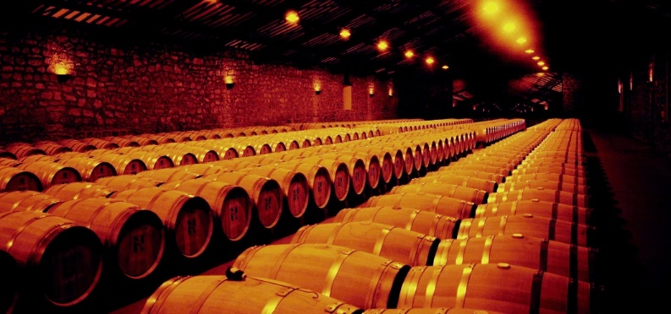
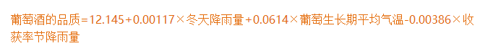

1.5大数据应用案例
大数据+预测
奥利·阿什菲尔特，普林斯顿大学经济学家。
1989年，奥利预测这一年的酒将成为“世纪佳酿”，品质将会“令人震惊地一流”。他认为，如果1961年的波尔多葡萄酒评级为100的话，那么1989年的葡萄酒将会达到149。奥利甚至大胆地预测，这些酒“能够卖出过去35年中所生产的葡萄酒的最高价”。结果是他又赢了，可评酒专家们慌了。
1990年奥利预测当年的葡萄酒将会比89年更好。事实再一次证明他是对的。

Slide 43
1.6大数据关键技术
表1-5 大数据技术的不同层面及其功能
技术层面 | 功能
数据采集 | 利用ETL工具将分布的、异构数据源中的数据如关系数据、平面数据文件等，抽取到临时中间层后进行清洗、转换、集成，最后加载到数据仓库或数据集市中，成为联机分析处理、数据挖掘的基础；或者也可以把实时采集的数据作为流计算系统的输入，进行实时处理分析
数据存储和管理 | 利用分布式文件系统、数据仓库、关系数据库、NoSQL数据库、云数据库等，实现对结构化、半结构化和非结构化海量数据的存储和管理
数据处理与分析 | 利用分布式并行编程模型和计算框架，结合机器学习和数据挖掘算法，实现对海量数据的处理和分析；对分析结果进行可视化呈现，帮助人们更好地理解数据、分析数据
数据隐私和安全 | 在从大数据中挖掘潜在的巨大商业价值和学术价值的同时，构建隐私数据保护体系和数据安全体系，有效保护个人隐私和数据安全

Slide 44
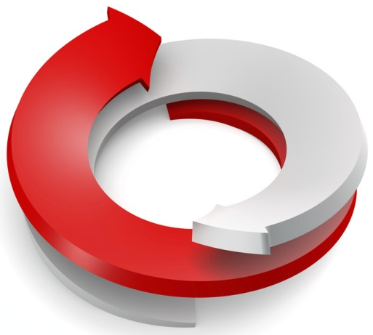
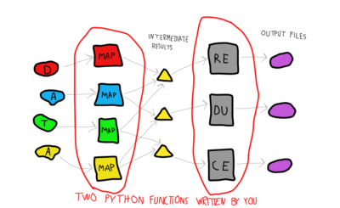
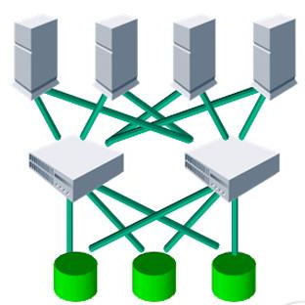
1.6大数据关键技术
两大核心技术
大数据
分布式存储
分布式处理
GFS\HDFS
BigTable\HBase
NoSQL（键值、列族、图形、文档数据库）
NewSQL（如：SQL Azure）
MapReduce

Slide 45
1.7大数据计算模式
表1-3 大数据计算模式及其代表产品
大数据计算模式 | 解决问题 | 代表产品
批处理计算 | 针对大规模数据的批量处理 | MapReduce、Spark等
流计算 | 针对流数据的实时计算 | Storm、S4、Flume、Streams、Puma、DStream、Super Mario、银河流数据处理平台等
图计算 | 针对大规模图结构数据的处理 | Pregel、GraphX、Giraph、PowerGraph、Hama、GoldenOrb等
查询分析计算 | 大规模数据的存储管理和查询分析 | Dremel、Hive、Cassandra、Impala等

Slide 46
1.8大数据产业
大数据产业是指一切与支撑大数据组织管理和价值发现相关的企业经济活动的集合
产业链环节 | 包含内容
IT基础设施层 | 包括提供硬件、软件、网络等基础设施以及提供咨询、规划和系统集成服务的企业，比如，提供数据中心解决方案的IBM、惠普和戴尔等，提供存储解决方案的EMC，提供虚拟化管理软件的微软、思杰、SUN、Redhat等
数据源层 | 大数据生态圈里的数据提供者，是生物大数据（生物信息学领域的各类研究机构）、交通大数据（交通主管部门）、医疗大数据（各大医院、体检机构）、政务大数据（政府部门）、电商大数据（淘宝、天猫、苏宁云商、京东等电商）、社交网络大数据（微博、微信、人人网等）、搜索引擎大数据（百度、谷歌等）等各种数据的来源
数据管理层 | 包括数据抽取、转换、存储和管理等服务的各类企业或产品，比如分布式文件系统（如Hadoop的HDFS和谷歌的GFS）、ETL工具（Informatica、Datastage、Kettle等）、数据库和数据仓库（Oracle、MySQL、SQL Server、HBase、GreenPlum等）
数据分析层 | 包括提供分布式计算、数据挖掘、统计分析等服务的各类企业或产品，比如，分布式计算框架MapReduce、统计分析软件SPSS和SAS、数据挖掘工具Weka、数据可视化工具Tableau、BI工具（MicroStrategy、Cognos、BO）等等
数据平台层 | 包括提供数据分享平台、数据分析平台、数据租售平台等服务的企业或产品，比如阿里巴巴、谷歌、中国电信、百度等
数据应用层 | 提供智能交通、智慧医疗、智能物流、智能电网等行业应用的企业、机构或政府部门，比如交通主管部门、各大医疗机构、菜鸟网络、国家电网等

Slide 47
本章小结
本章介绍了大数据技术的发展历程，并指出信息科技的不断进步为大数据时代提供了技术支撑，数据产生方式的变革促成了大数据时代的来临
大数据具有数据量大、数据类型繁多、处理速度快、价值密度低等特点，统称“4V”。大数据对科学研究、思维方式、社会发展、就业市场和人才培养等方面，都产生了重要的影响，深刻理解大数据的这些影响，有助于我们更好把握学习和应用大数据的方向
大数据在金融、汽车、零售、餐饮、电信、能源、政务、医疗、体育、娱乐等在内的社会各行各业都得到了日益广泛的应用，深刻地改变着我们的社会生产和日常生活
大数据并非单一的数据或技术，而是数据和大数据技术的综合体。大数据技术主要包括数据采集、数据存储和管理、数据处理与分析、数据安全和隐私保护等几个层面的内容
大数据产业包括IT基础设施层、数据源层、数据管理层、数据分析层、数据平台层和数据应用层，在不同层面，都已经形成了一批引领市场的技术和企业

Slide 48
谢谢大家
THANK YOU FOR YOUR
Notes:
48

